Slide 1
外协合同功能模块
系统实操培训
2023年1月4日

Slide 2
目录
01
功能简介
02
功能详细讲解
03
问答环节

Slide 3

01
功能简介

Slide 4
02
功能详细讲解
科研项目采购合同审批
采购择优评审审批
重大采购审批
产品采购比价意见审批
单一来源采购审批
采购合同变更/废止审批

Slide 5
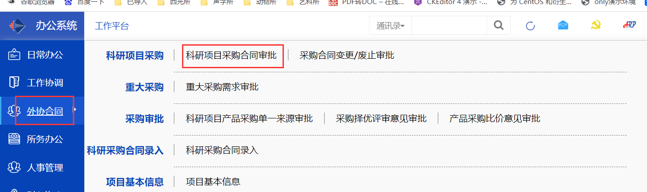
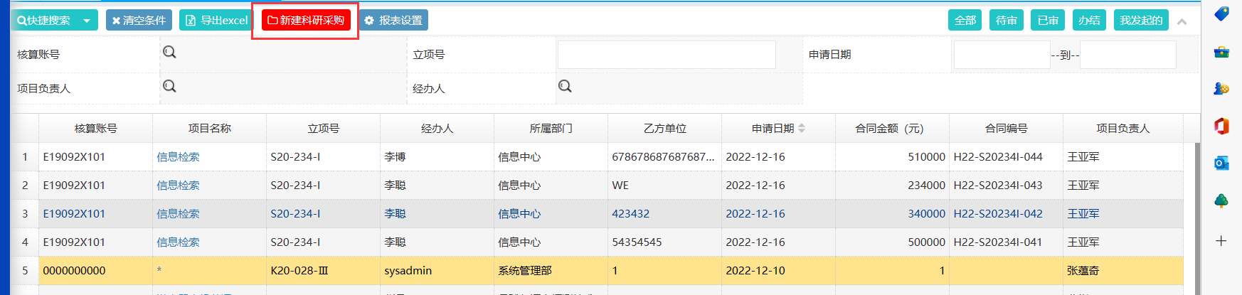
03
科研项目采购合同审批
进入路径：[外协合同]-[科研项目采购]-[科研项目采购合同审批]

Slide 6
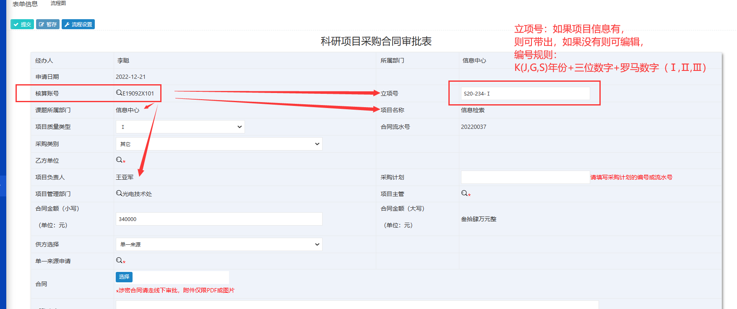
03
科研项目采购合同审批
进入路径：[外协合同]-[科研项目采购]-[科研项目采购合同审批]
Notes:
将立项号、项目质量类型、项目管理部门选择好，合同审批结束后将推至项目基本信息表，下面再次用本课题时，这些信息将会自动带出，不用二次编辑，但不可再次进行更改
附件上传权限制上传pdf或图片格式

Slide 7
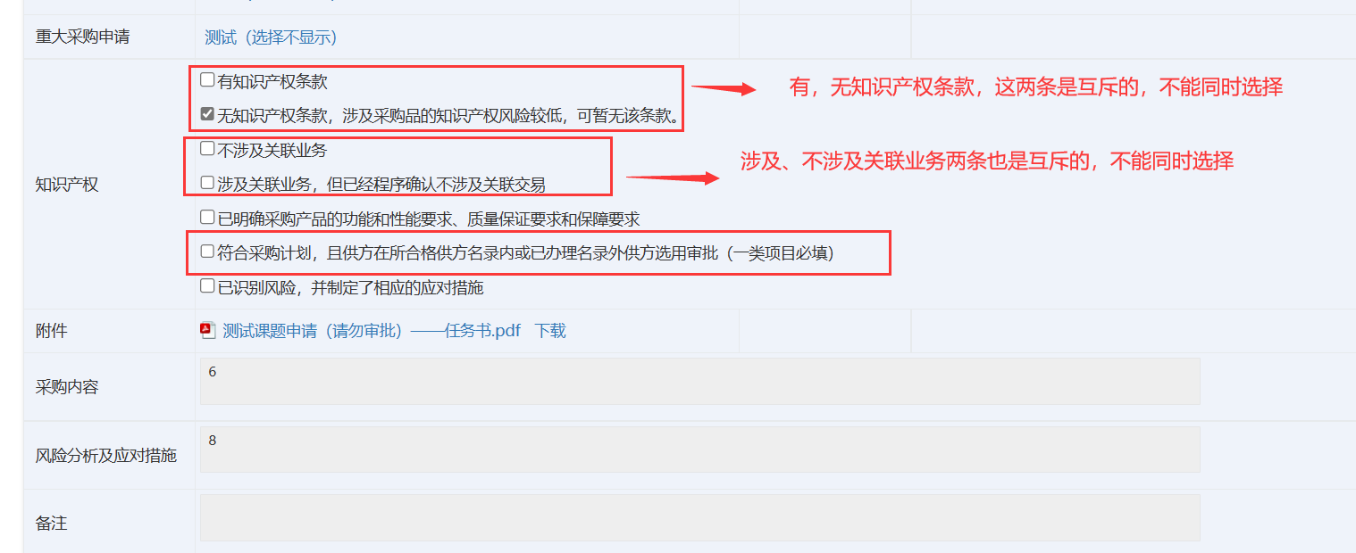
03
科研项目采购合同审批
进入路径：[外协合同]-[科研项目采购]-[科研项目采购合同审批]
Notes:
项目负责人节点需要注意的

Slide 8
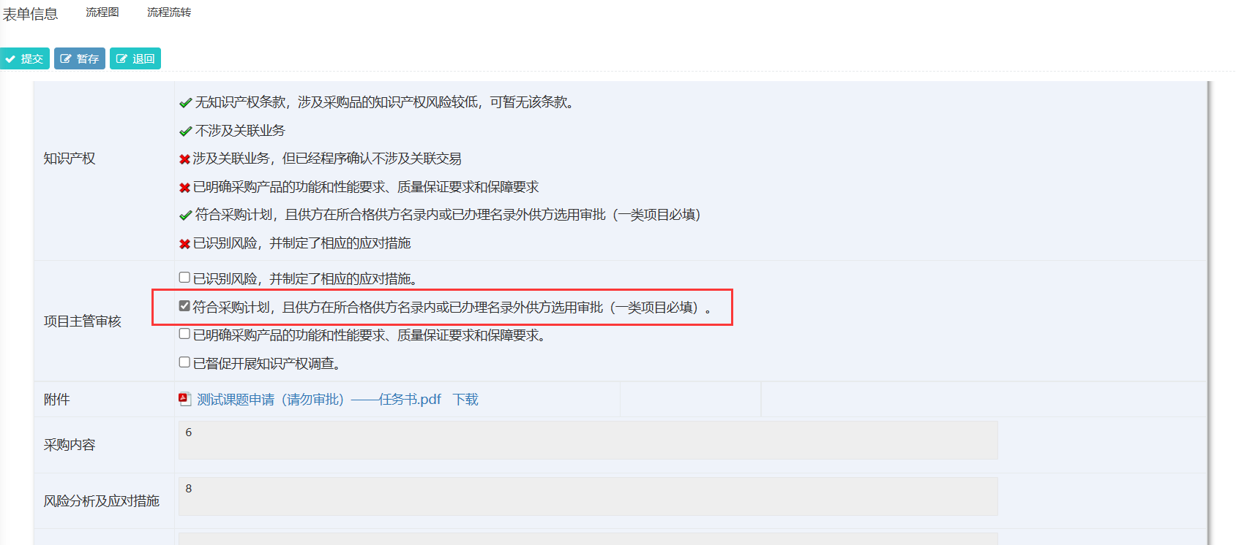
03
科研项目采购合同审批
进入路径：[外协合同]-[科研项目采购]-[科研项目采购合同审批]
Notes:
项目主管节点

Slide 9
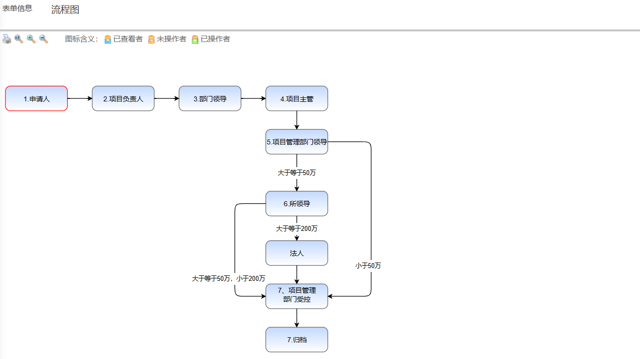
03
科研项目采购合同审批
进入路径：[外协合同]-[科研项目采购]-[科研项目采购合同审批]
Notes:
项目负责人节点需要注意的

Slide 10
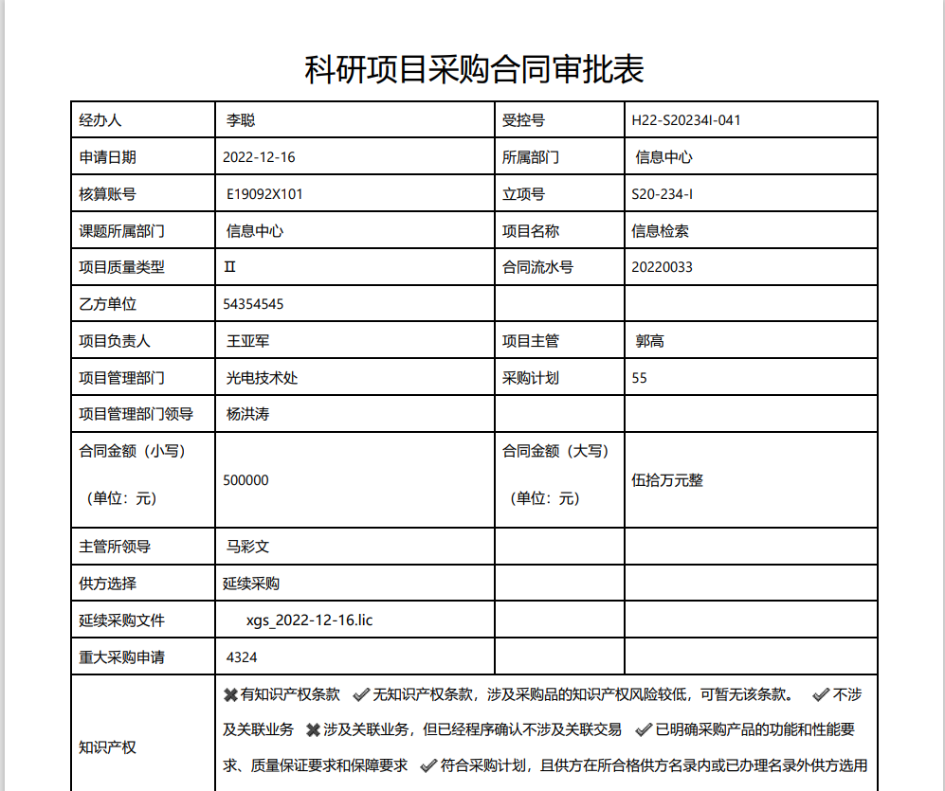
03
科研项目采购合同审批
进入路径：[外协合同]-[科研项目采购]-[科研项目采购合同审批]

Slide 11
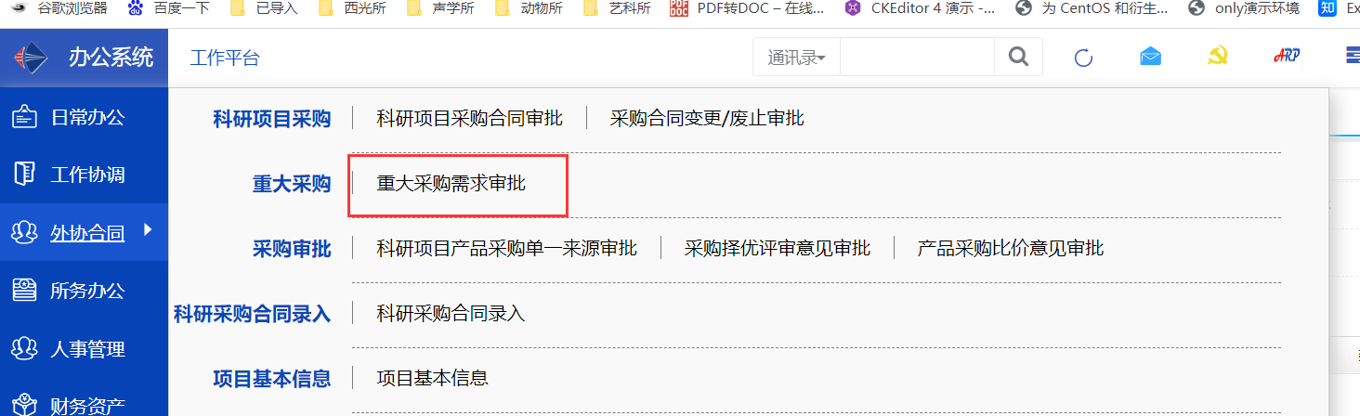
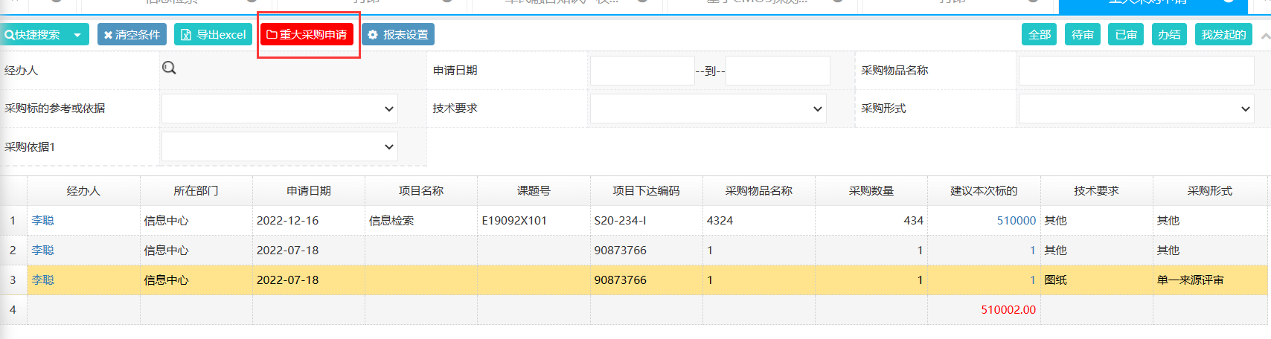
03
重大采购审批
进入路径：[外协合同]-[重大采购]-[重大采购需求审批]

Slide 12
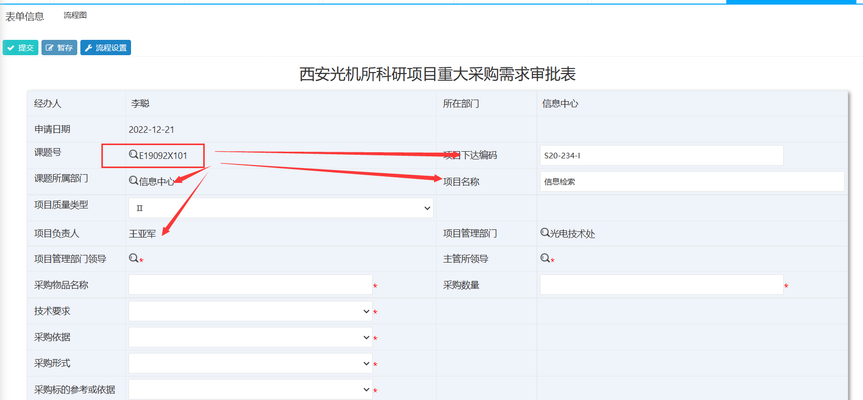
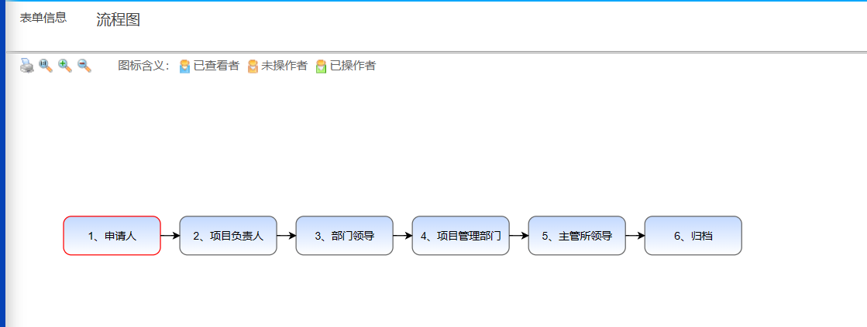
03
重大采购审批
进入路径：[外协合同]-[重大采购]-[重大采购需求审批]

Slide 13
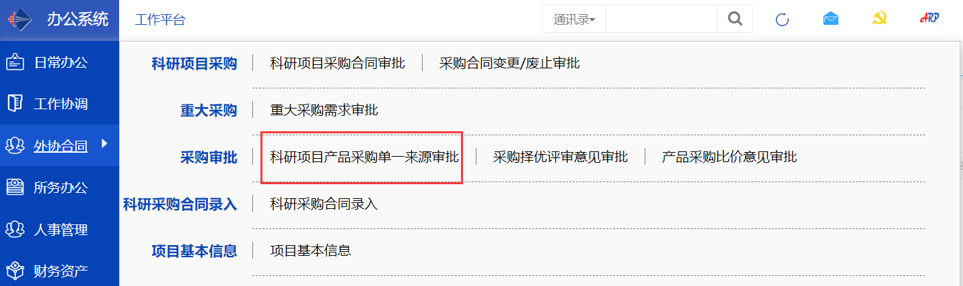
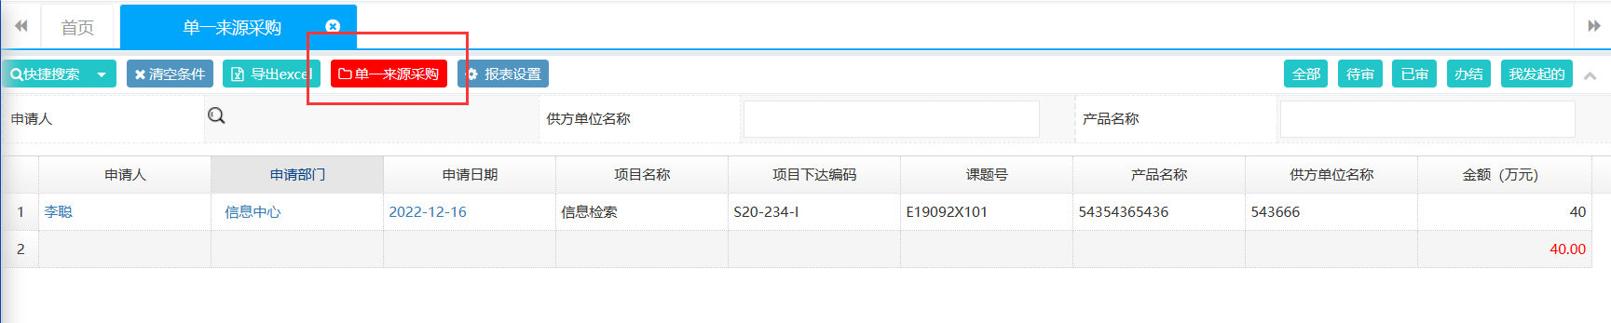
03
单一来源采购
进入路径：[外协合同]-[采购审批]-[科研项目产品采购单一来源审批]

Slide 14
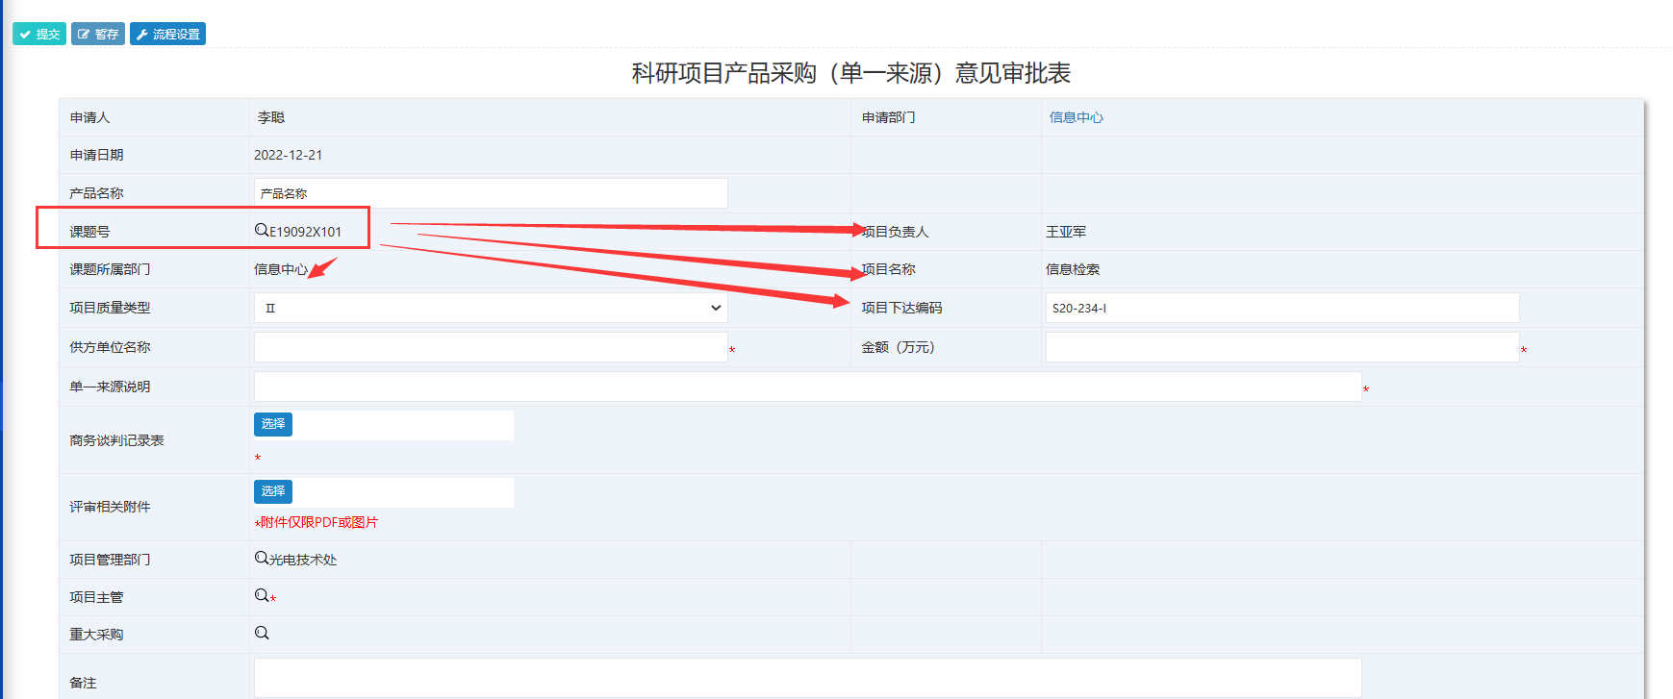
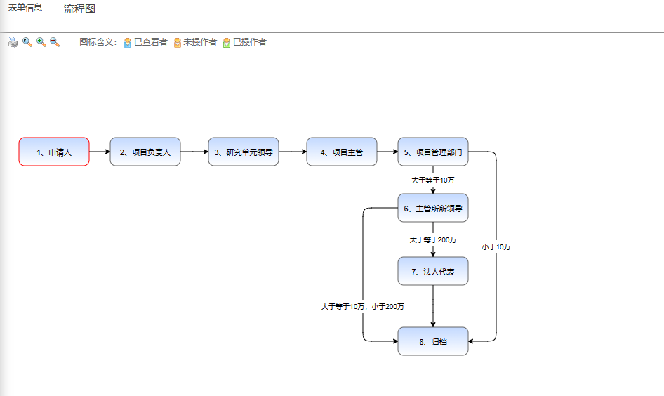
03
单一来源采购
进入路径：[外协合同]-[采购审批]-[科研项目产品采购单一来源审批]
Notes:
项目负责人节点需要注意的

Slide 15
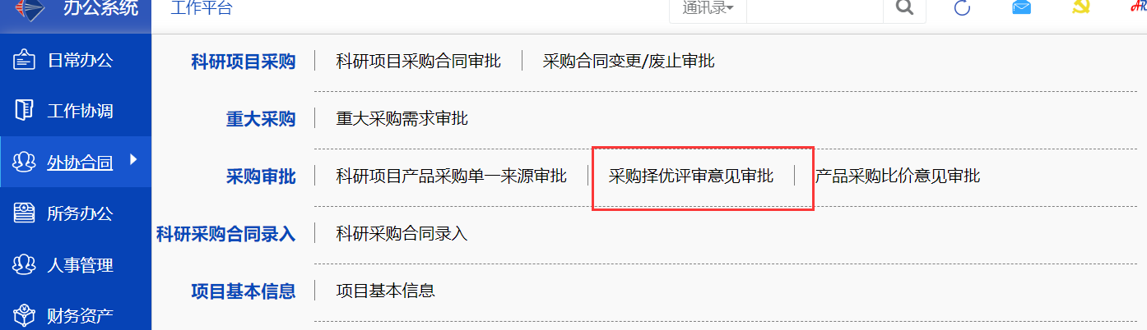
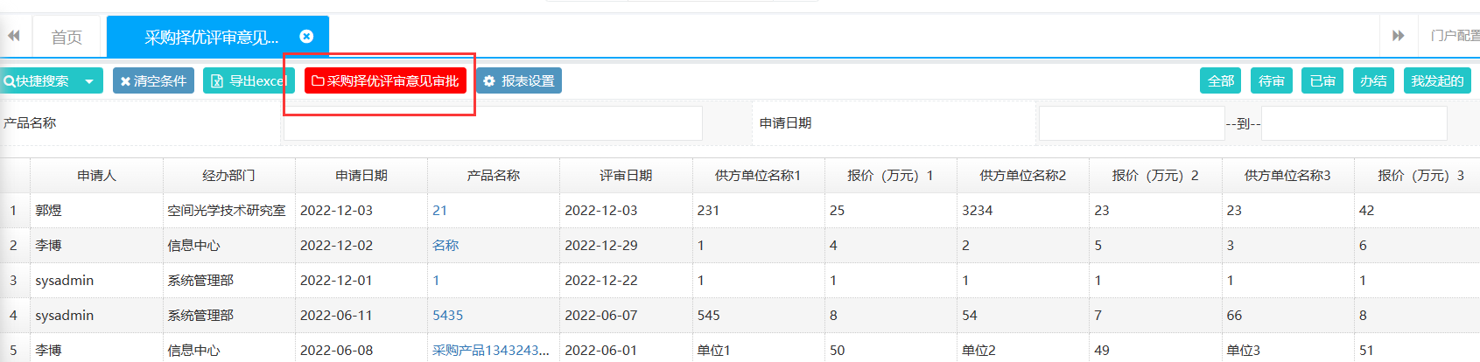
03
采购择优评审意见审批
进入路径：[外协合同]-[采购审批]-[采购择优评审意见审批]

Slide 16
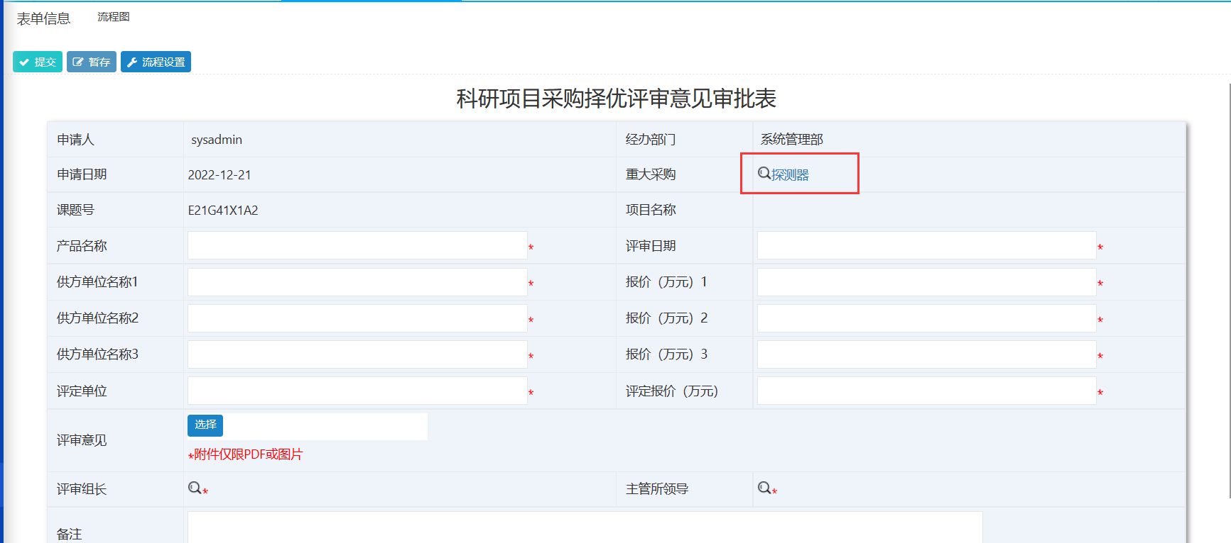
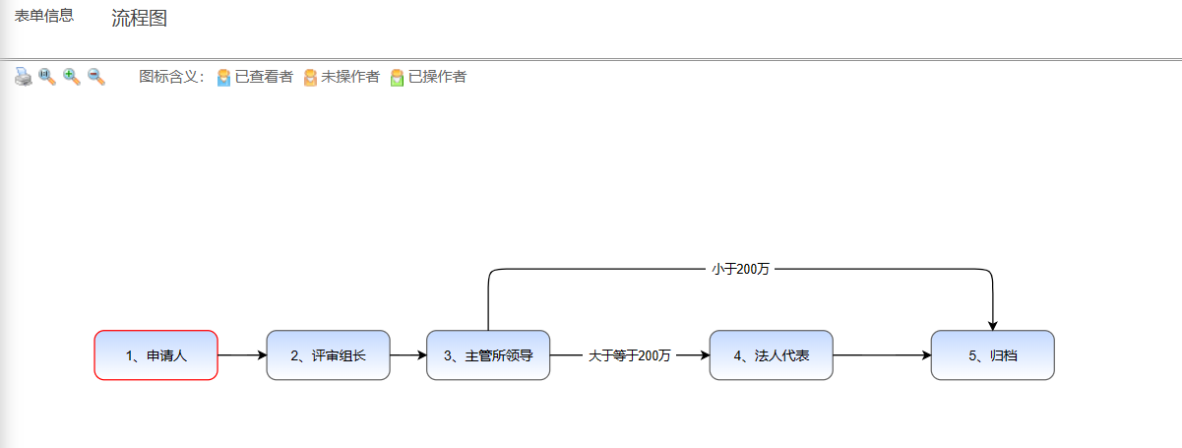
03
采购择优评审意见审批
进入路径：[外协合同]-[采购审批]-[采购择优评审意见审批]

Slide 17
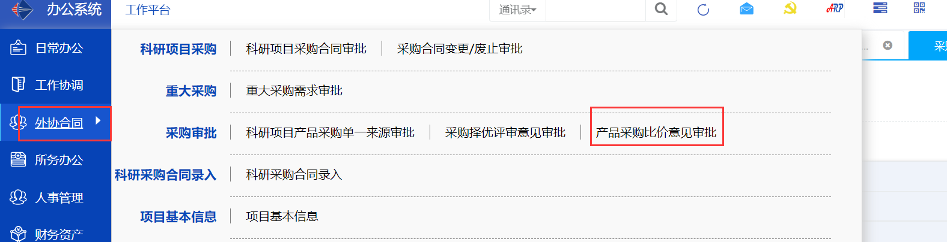
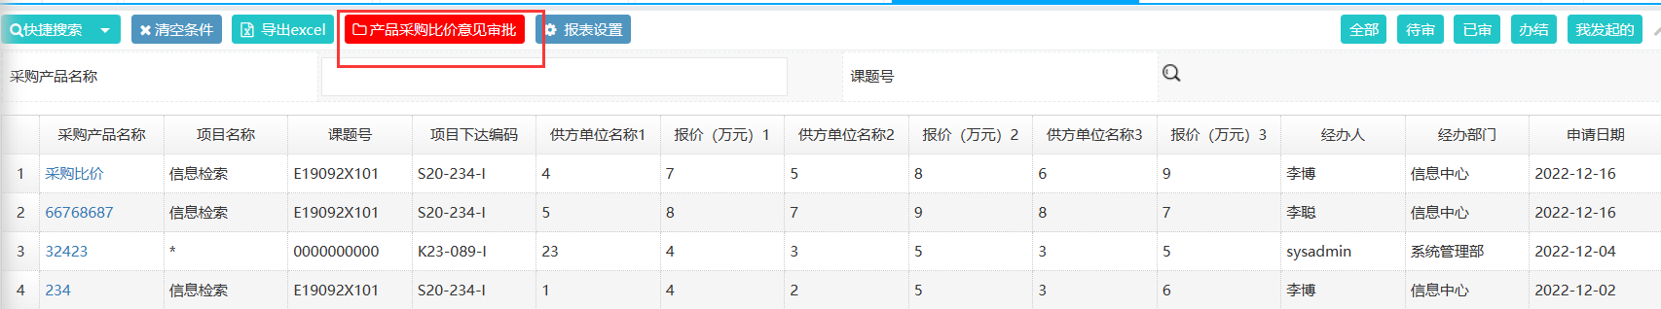
03
产品采购比价意见审批
进入路径：[外协合同]-[采购审批]-[产品采购比价意见审批]
Notes:
项目负责人节点需要注意的

Slide 18
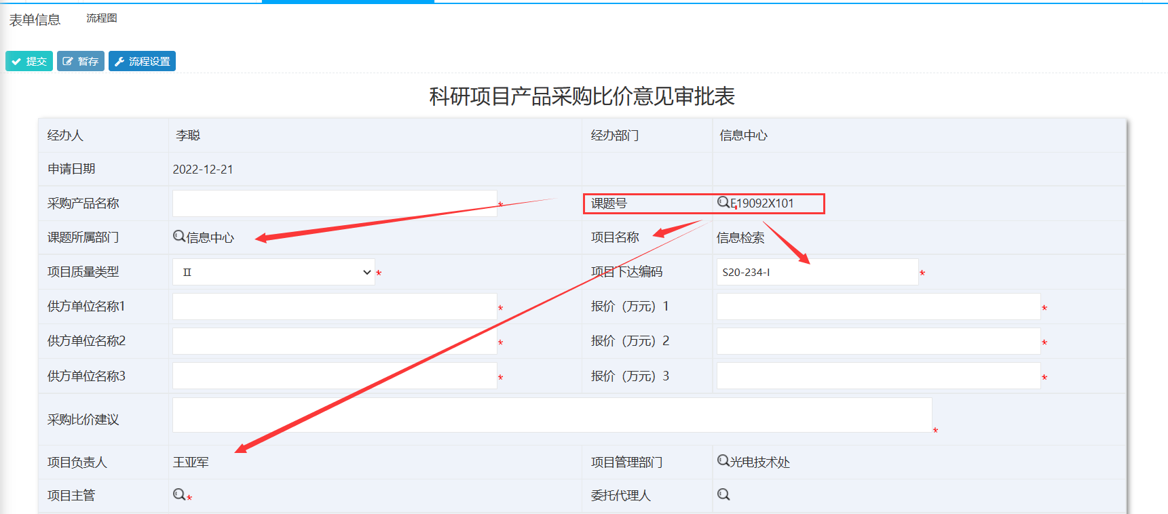
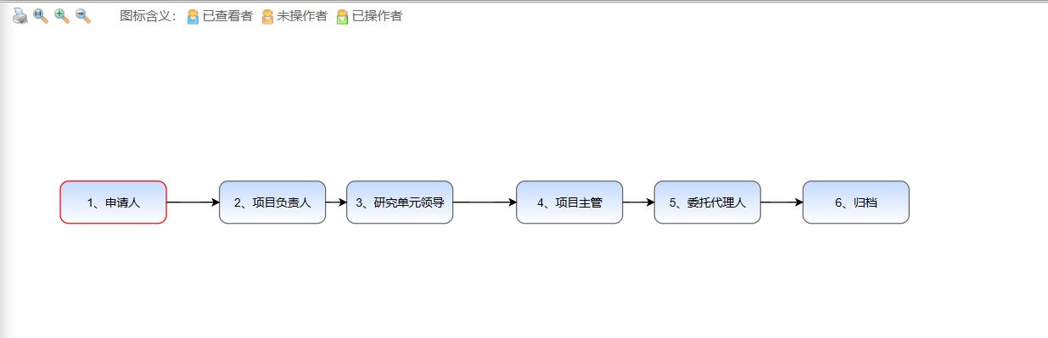
03
产品采购比价意见审批
进入路径：[外协合同]-[采购审批]-[产品采购比价意见审批]

Slide 19
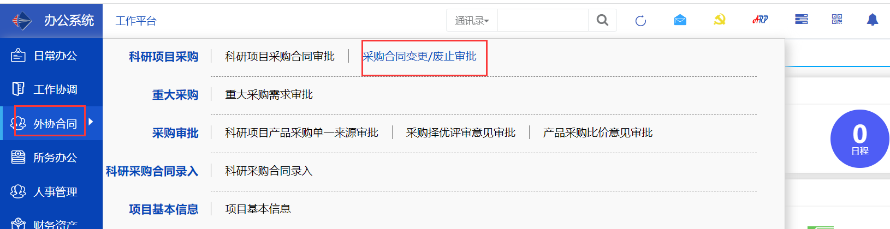
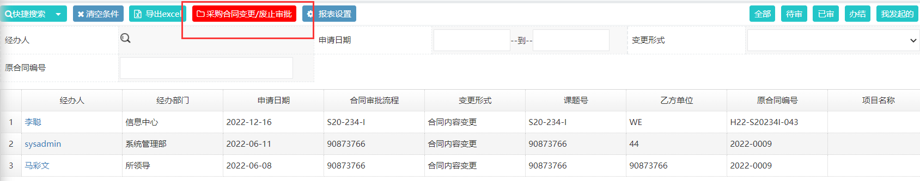
03
采购合同的变更/废止
进入路径：[外协合同]-[科研项目采购]-[采购合同的变更/废止]

Slide 20
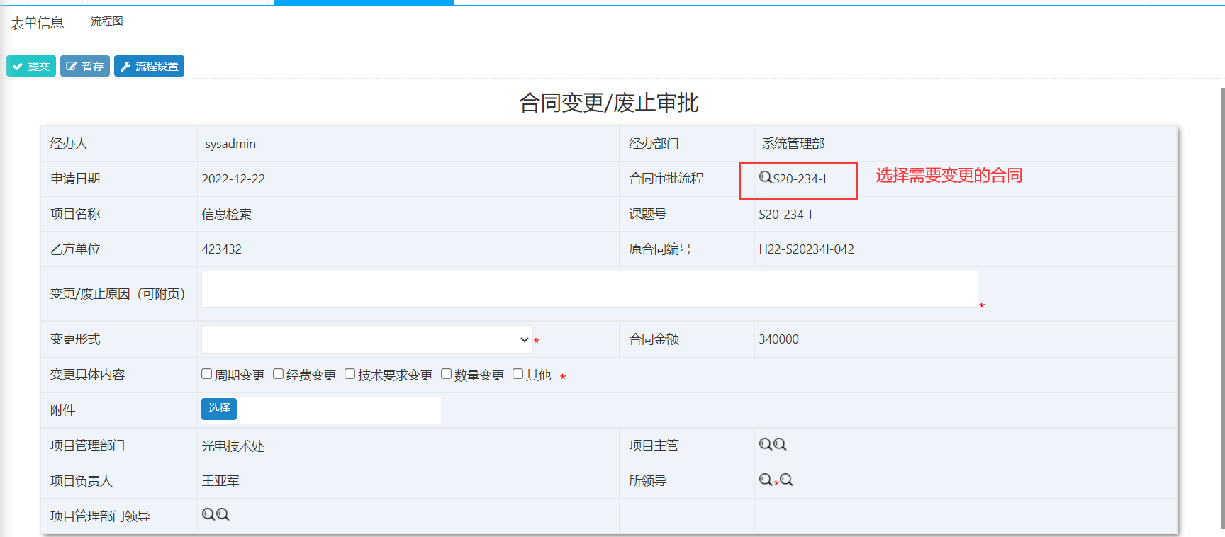
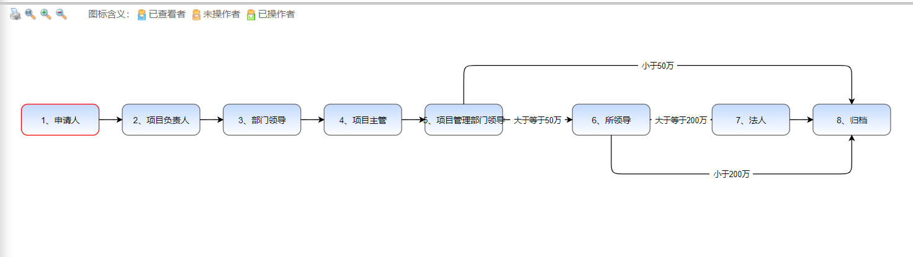
03
采购合同的变更/废止
进入路径：[外协合同]-[科研项目采购]-[采购合同的变更/废止]

Slide 21

04
问&答
Notes:
项目负责人节点需要注意的

Slide 22
汇报完毕

